Slide 1
Полоса препятствий
Проектная команда.
Руководитель: Шадрин Илья Сергеевич
Участник проектной команды: Ершов Савва Эдуардович

Slide 2
АКТУАЛЬНОСТЬ
ПРОЕКТА
1. У допризывной молодёжи слабо развита физическая подготовка, из-за чего в дальнейшем они испытывают трудности, попав в армию.
2. Территория школы является местом постоянной концентрации учащихся, молодежи и жителей района.
3. Строительство единой полосы препятствий позволит создать единый спортивный комплекс на территории школы для занятий физической культуры, ОБЖ, проведения Дня Здоровья, эстафет и соревнований.

Slide 3
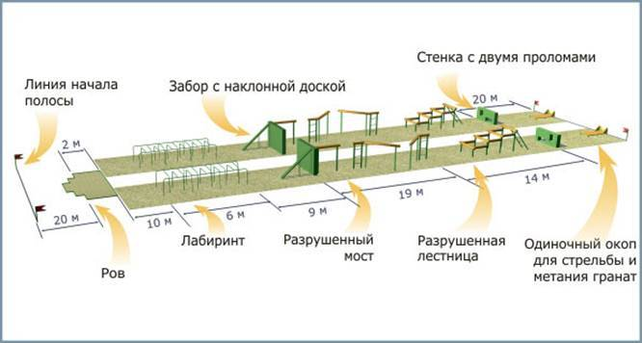
ЦЕЛЬ ПРОЕКТА
Строительство полосы препятствий на территории МБОУ Солонцовская СОШ.

Slide 4
ЗАДАЧИ ПРОЕКТА
1. Изготовление и монтаж полосы препятствий .
2. Организация занятости данного объекта.

Slide 5
ПЛАН РЕАЛИЗАЦИИ ПРОЕКТА
Приобретение необходимых ресурсов
Подготовка территории
Возведение объекта

Slide 6
НЕОБХОДИМЫЕ РЕСУРСЫ
1. Материалы (28 970 руб.).
2. Расходные материалы (998 руб.)
Итого: 29 968 рублей.

Slide 7
РЕЗУЛЬТАТЫ ПРОЕКТА
На территории полосы препятствий занимаются 20-30 человек еженедельно.
В создании проекта приняло участие 20 человек.

Slide 8
Шадрин Илья Сергеевич
E-mail: mr.prizraksavva@gmail.com
Телефон: +79509850007

